Slide 1
Το 1^{ο} πειραματικο γυμνασιο καρδιτσασ
Πρώην 1^{ο} Γυμνάσιο Καρδίτσας
Πρώην 1ο Γυμνάσιο Αρρένων

Slide 2
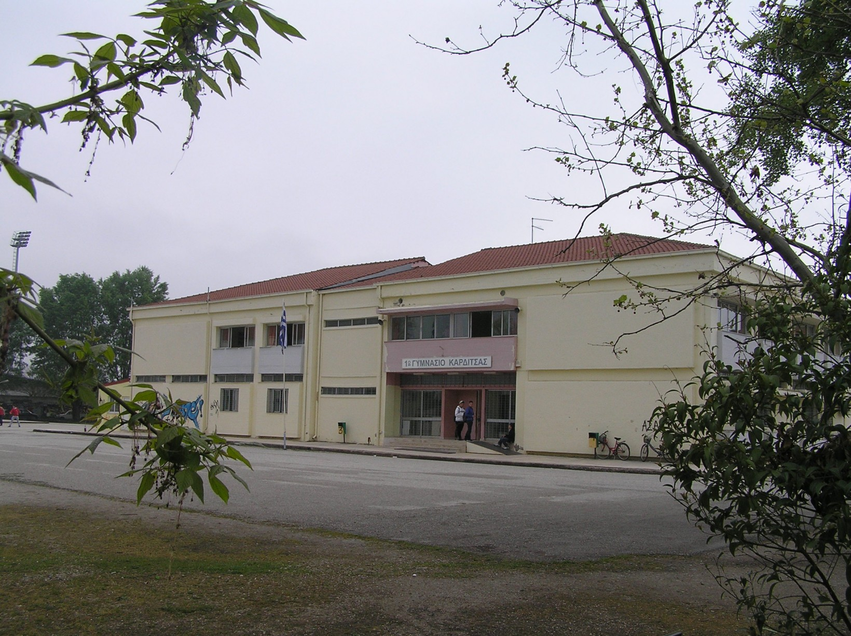

Slide 4
Τα σχολεία της Καρδίτσας μετά την απελευθέρωση από τους Οθωμανούς
Η Καρδίτσα ήταν ημιαστική περιοχή
Το 1882 ιδρύθηκαν στην Καρδίτσα το 1^{ο} Γυμνάσιο Αρρένων, το 1^{ο} Γυμνάσιο Θηλέων και το Ελληνικό σχολείο (σχολαρχείο)
Έως το 1888, έναν χρόνο πριν την ίδρυση του Γυμνασίου, οι απόφοιτοι του σχολαρχείου συνέχιζαν τις σπουδές τους στα Γυμνάσια των υπολοίπων θεσσαλικών πόλεων ή της Λαμίας
Ο τοπικός τύπος εκφράζει πολλές και βάσιμες διαμαρτυρίες για την έλλειψη Γυμνασίου

Slide 5
Ίδρυση ιδιοσυντήρητου Γυμνασίου το 1888
Το κτήριο κατασκευάζεται με δαπάνη του Δήμου
Γνωστοί Καρδιτσιώτες προσφέρθηκαν να συνδράμουν
Παρά τη θετική εισήγηση και το ψήφισμα των δημοτικών συμβουλίων, η κυβέρνηση ανακάλεσε την απόφαση και ίδρυσε κρατικό δημοσυντήρητο ημιγυμνάσιο 2 τάξεων

Slide 6
1888-89
Το νεοσύστατο δημοσυντήρητο Γυμνάσιο διανύει τον πρώτο χρόνο λειτουργίας του.
Οι επιχορηγήσεις των δήμων και οι εισφορές των πολιτών κάλυπταν τις αμοιβές των καθηγητών.

Slide 7
Το Γυμνάσιο Καρδίτσας 1889-1929
Η Καρδίτσα αποκτά τετρατάξιο Γυμνάσιο
Ο πληθυσμός της Καρδίτσας τότε ήταν 7.000 κάτοικοι
Στο σχολείο, με την ίδρυσή του, γράφτηκαν 91 μαθητές.
Αρκετοί μαθητέςαναγκάζονται να μετακινούνται καθημερινά με τα πόδια από απομακρυσμένες συνοικίες ή χωριά ή να φιλοξενούνται σε συγγενικά σπίτια

Slide 8
Οι πρώτες απολυτήριες εξετάσεις του 1890
Η πρώτη μέρα των εξετάσεων σφραγίστηκε από τον αιφνίδιο θάνατο ενός μαθητή.
Υπήρξαν βαθμολογικά σκάνδαλα
Μαθητής που απορρίφτηκε έστειλε στην τοπική εφημερίδα Θεσσαλιώτις επιστολή-καταγγελία με την οποία ζητούσε παρέμβαση του Υπουργού Παιδείας
Η δημόσια καταγγελία στάθηκε καταλυτική
Οι καθηγητές απολύθηκαν συμπαρασύροντας και τον Γυμνασιάρχη

Slide 9
Η κατάληψη του Γυμνασίου από τους Οθωμανούς
Η κατάληψη της Θεσσαλίας από τους Οθωμανούς ήταν η τελευταία φάση ενός σύντομου ελληνοτουρκικού πολέμου
Η Καρδίτσα καταλήφθηκε στις 7 Μαΐου 1897 και διήρκησε έναν ολόκληρο χρόνο
Το Γυμνάσιο μεταβλήθηκε σε στρατώνα και διέκοψε τη λειτουργία του για έναν χρόνο.

Slide 10
Το Γυμνάσιο κατά την 1^{η} εικοσαετία του 20^{ου} αιώνα (i)
Παρατηρείται αύξηση του αριθμού των μαθητών και έλλειψη αιθουσών
Ο τοπικός τύπος πρότεινε τη μετατροπή του γειτονικού τζαμιού σε διδακτήριο. Είναι άγνωστο αν η πρόταση αξιοποιήθηκε τελικά.
Αυτό που γνωρίζουμε είναι ότι το Μάιο του 1926 το διδακτήριο είχε επεκταθεί
Όσο το Γυμνάσιο συντηρούνταν από το Δήμο Καρδίτσας οι καθηγητές προσλαμβάνονταν με ετήσια σύμβαση

Slide 11
Το Γυμνάσιο κατά την 1η εικοσαετία του 20ου αιώνα (ii)
Όταν το κράτος ανέλαβε τη λειτουργία και τα έξοδα της μισθοδοσίας του προσωπικού, οι μεταθέσεις και αποσπάσεις του προσωπικού ήταν συνήθεις, ακόμα και στη μέση του διδακτικού έτους με αποτέλεσμα το σχολείο να δυσλειτουργεί.
Το μάθημα της Γυμναστικής και των Γαλλικών, αν και υπήρχαν στο ωρολόγιο πρόγραμμα δεν διδάσκονταν τακτικά λόγω έλλειψης καθηγητών

Slide 12
To Γυμνάσιο Καρδίτσας από το 1929 ως το 1936
Με την εκπαιδευτική μεταρρύθμιση του 1929 το τετρατάξιο Γυμνάσιο Καρδίτσας μετατράπηκε σε εξατάξιο, ενώ καταργήθηκαν τα δύο υπάρχοντα ελληνικά σχολεία
Οι μαθητές αυξήθηκαν και το κτίριο δεν επαρκούσε, οπότε έγιναν Γυμνασιακά παραρτήματα σε γειτονικά κτίρια, αν και τα διδακτήρια αυτά απείχαν πολύ από το κεντρικό κτίριο με αποτέλεσμα να καταπονείται το προσωπικό και οι μαθητές

Slide 13
Τα χρόνια 1936-37
Το Γυμνάσιο Καρδίτσας μετατράπηκε σε Σχολείο Μέσης Εκπαιδεύσεως (ΣΜΕΚ)
Το 1936 ιδρύεται η Εθνική Οργάνωση Νεολαίας και οι μαθητές φορούσαν την ειδική σχολή του ΕΟΝ δημιουργώντας πρόβλημα ενδυμασίας στο σχολείο
Ως το 1937 δεν υπήρχαν συγκεκριμένα σχολικά εγχειρίδια που να διανέμονται στους μαθητές
Τα βιβλία πωλούνταν από τα βιβλιοπωλεία και ήταν πανάκριβα, γι’ αυτό κι ο δανεισμός ήταν συνηθισμένος

Slide 14
Τα Σχολεία της Καρδίτσας κατά τον 2^{ο} Παγκόσμιο Πόλεμο
Η σχολή Μέσης Εκπαίδευσης Αρρένων άρχισε να λειτουργεί παράλληλα με το Γυμνάσιο Θηλέων, αν και τα διδακτήρια δεν ήταν αρκετά να στεγάσουν όλους-ες τους/τις μαθητές-τριες
Στις 11 Οκτωβρίου 1943 εγκαταστάθηκε στην Καρδίτσα ο Γερμανικός στρατός.
Τα Γυμνάσια επιτάχθηκαν και οι μαθητές-τριες περιπλανούνταν έως και τις 2 Σεπτεμβρίου 1944, όταν οι Γερμανοί εγκατέλειψαν οριστικά την Καρδίτσα

Slide 15
H περίοδος του εμφυλίου
Το διδακτήριο του Γυμνασίου αρρένων (ΣΜΕΚ) επιτάχθηκε για λίγο από τον Εθνικό στρατό
Οι καθηγητές ήταν λιγοστοί και κάποιοι διώκονταν λόγω πολιτικών φρονημάτων
Το σχολείο υπολειτουργούσε
Το Δεκέμβρη του 1948 η Καρδίτσα έζησε μια από τις σφοδρότερες μάχες του εμφυλίου
Μετά τη μάχη πολλοί μαθητές στρατολογήθηκαν

Slide 16
H λειτουργία του Ά Γυμνασίου αρρένων κατά τη μεταπολεμική περίοδο (i)
Το 1995 έγινε μεγάλη απεργία για τα οικονομικά και βαθμολογικά προβλήματα του κλάδου των εκπαιδευτικών.
Πολλοί εκπαιδευτικοί παραιτήθηκαν ομαδικά
Με τις κινητοποιήσεις τους που συνεχίστηκαν μέχρι το 1963 οι εκπαιδευτικοί δεν κατάφεραν τίποτα
Το 1963 μετά από μεγάλη απεργία έγινε πολιτική επιστράτευση των καθηγητών

Slide 17
H μεταφορά σε νέο διδακτήριο
Τον Αύγουστο του 1962 ολοκληρώθηκε η αποπεράτωση νέου υπερσύγχρονου διδακτηρίου και η μεταστέγαση του Γυμνασίου απέναντι από το Παυσίλυπο, όπου αργότερα στέγασε και το 1^{ο} Λύκειο Καρδίτσας.
Ένα νέο κεφάλαιο ξεκινούσε και το Γυμνάσιο του 1889, από τη μεταστέγαση του Γυμνασίου σε νέο κτήριο και ως τα τέλη της δεκαετίας του ’70, λειτούργησε ως γυμνάσιο θηλέων. Από τότε στέγασε το 14ο δημοτικό σχολείο για αρκετά χρόνια και σήμερα στεγάζει το εσπερινό Γυμνάσιο Καρδίτσας.

Slide 19
Η περίοδος μετά τον εμφύλιο
Χάρη στις επίμονες προσπάθειες μαθητών και καθηγητών σημειώθηκαν πολλές επιτυχίες στις εισαγωγικές εξετάσεις για την Τριτοβάθμια εκπαίδευση
Το βιοτικό επίπεδο ανέβηκε
Κυκλοφόρησαν νέα σύγχρονα διδακτικά εγχειρίδια
Το 1947 ιδρύθηκε το 2^{ο} Γυμνάσιο αρρένων
][λο][΄κλξλκ

